Slide 1
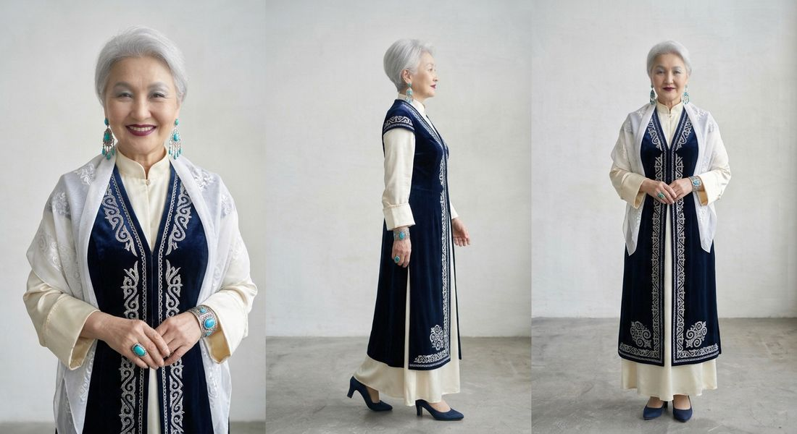
Шоу-рум, YouTube, ключ Gemini — и вся картина Aru
Протокол №5 · учебник
Что такое ключи, сервер и секреты простыми словами. Как клиентка проходит путь от ролика до своего образа. Что уже работает, что зависит от $30 и что делаем дальше.
24 октября 2026, 19:50 — 25 октября, 00:10

Slide 2






Итог этапа: что появилось
Шоу-рум
mn-stilist.github.io/aru/showroom/ — Бибигуль апа (7 образов), Елена, Айгерим
Канал YouTube и первый ролик
Ролик в шоу-руме: кнопка «▶ Смотреть видео»
Навигация
Выход на обложку с любого экрана, кнопка «Шоу-рум» до входа
Ключ Gemini
Создан в Google AI Studio, лежит в секретах сервера
Первый настоящий разбор
Сервер сам определил цветотип Бибигуль апа по фото — бесплатно
Release v0.3
Архив на GitHub и в 02_Архивы

Slide 3
Вся картина: путь клиентки
Воронка: внимание → интерес → желание → покупка → результат. ✅ работает · ⚠️ частично · 🔲 будет
✅ Ролик
Instagram, YouTube
⚠️ Лендинг
что это, цена
✅ Шоу-рум
превращения 28–67 лет
✅ Gumroad
оплата $29/мес
✅ Ключ в письме
и ссылка на Aru
БЛОК 1 · пришла и купила
✅ Аккаунт
почта + пароль
✅ Фото и анкета
лицо + рост
⚠️ Разбор
её цветотип
⚠️ $30 Примерки
работа, той, лето…
🔲 PDF и видео
паспорт, ролик
БЛОК 2 · Aru работает сама, без Мурата
Главная идея: мощно внутри, просто снаружи. Клиентка нажимает 3–4 кнопки — всё остальное делают сервер и Gemini.

Slide 4





Словарь простыми словами (1 из 2)
Лендинг
Рекламная страница: рассказывает и продаёт. Кнопка «Купить» ведёт в Gumroad.
Приложение (прототип)
Сам Aru: им пользуется клиентка. mn-stilist.github.io/aru/app/
Шоу-рум
Витрина превращений героинь. Открыт всем, без покупки.
Gumroad
Американский магазин: принимает оплату картой, присылает ключ, ведёт подписку.
Ключ доступа (лицензия)
Уникальный номер покупки из письма Gumroad. Вводится один раз.
Аккаунт
Почта + пароль клиентки в Aru. Дальше она входит только по ним.

Slide 5




Словарь простыми словами (2 из 2)
Сервер (Supabase)
«Мозг за кулисами»: проверяет ключи, хранит клиенток, считает примерки, говорит с Gemini.
Секрет
Ключ, спрятанный на сервере. Его не видно ни в браузере, ни на GitHub.
Ключ Gemini (API key)
Пропуск для сервера к нейросети Google. По нему Google считает, кому выставить счёт.
Бесплатный тариф
Разбор фото и тексты — да. Картинки (примерки) — нет. Данные может использовать Google.
Платный тариф (предоплата)
Кладём $30 — тратится по мере работы. Больше положенного не спишут. Данные не используются.
Release (релиз)
«Точка сохранения» на GitHub: архив этапа в облаке рядом с проектом.

Slide 6
Кто с кем «разговаривает»
Телефон клиентки показывает страницы; всё секретное и денежное происходит на сервере.
GitHub Pages
хранит страницы и фото (бесплатно)
Gumroad
«ключ настоящий? подписка жива?»
📱 Телефон клиентки
лендинг, шоу-рум, приложение
Сервер aru-api (Supabase)
клиентки, лимиты, секреты
Google Gemini
разбор фото, примерки (по ключу Gemini)
Ключ Gemini и пароли никогда не попадают в телефон клиентки — только на сервер.
YouTube
видео шоу-рума

Slide 7
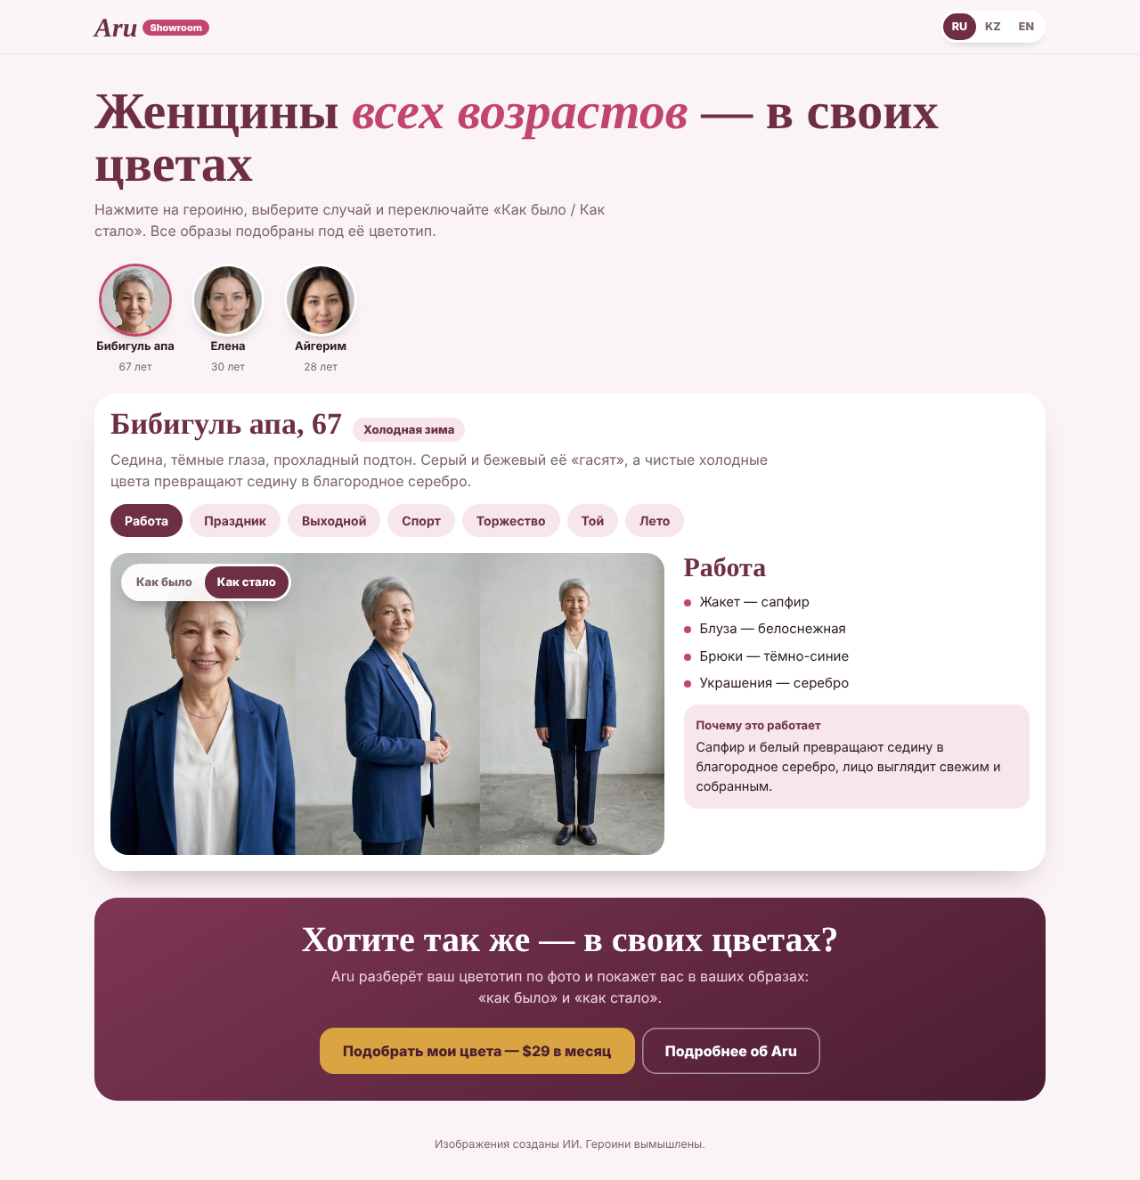
Шоу-рум: витрина превращений
mn-stilist.github.io/aru/showroom/ — открыт всем, до покупки. Сильнейшая реклама: «это и для меня».
Что внутри
Героини от старшей к младшей, цветотип и короткая история «почему серое её гасит», образы-кнопки, «Как было / Как стало», видео, кнопка покупки.
Где лежит
Фото — на GitHub (сжатые, 9 фото = 0,6 МБ). Видео — на YouTube. Supabase не нагружается.
Как пополнять
Вы присылаете фото или ссылку YouTube → Claude добавляет одну строку в список шоу-рума → через минуту видно всем.

Slide 8
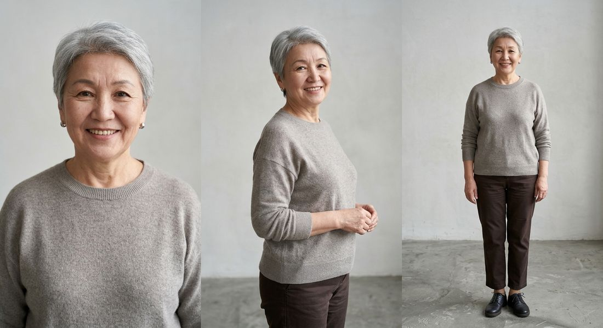
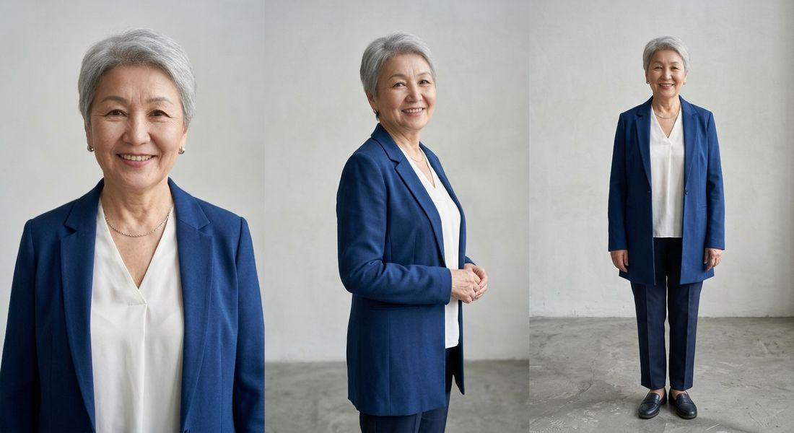
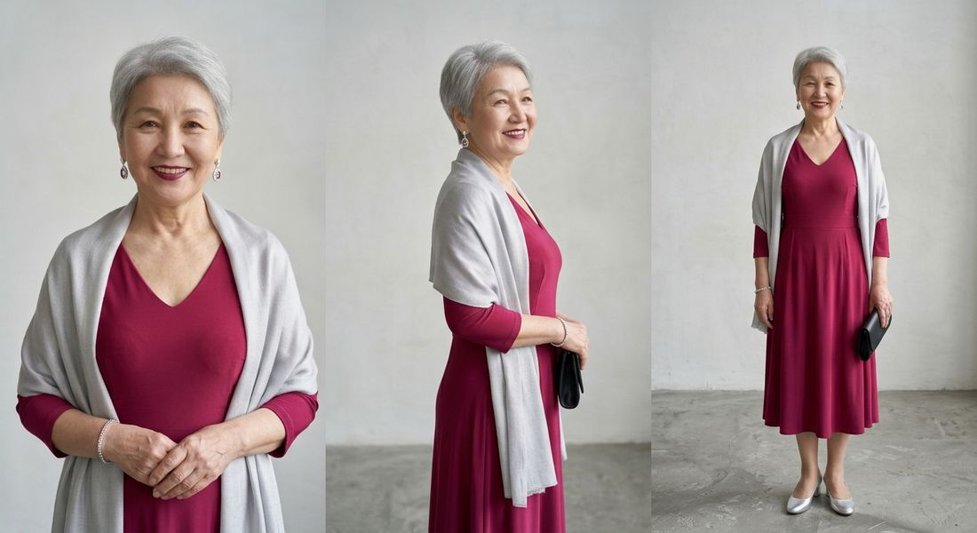
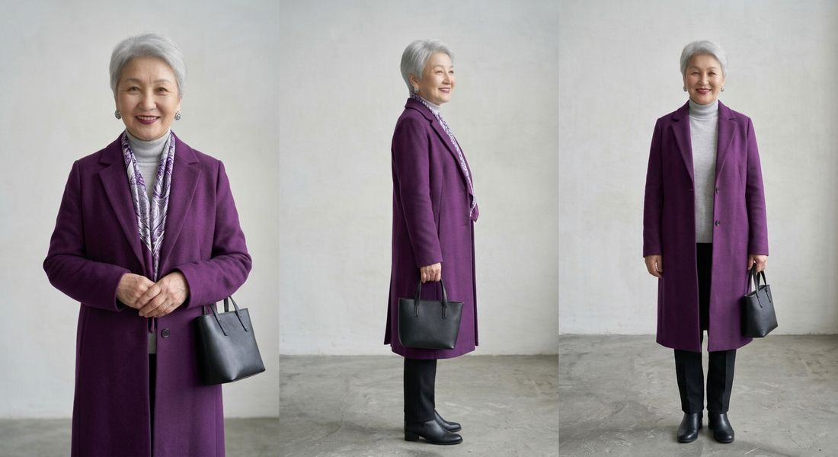
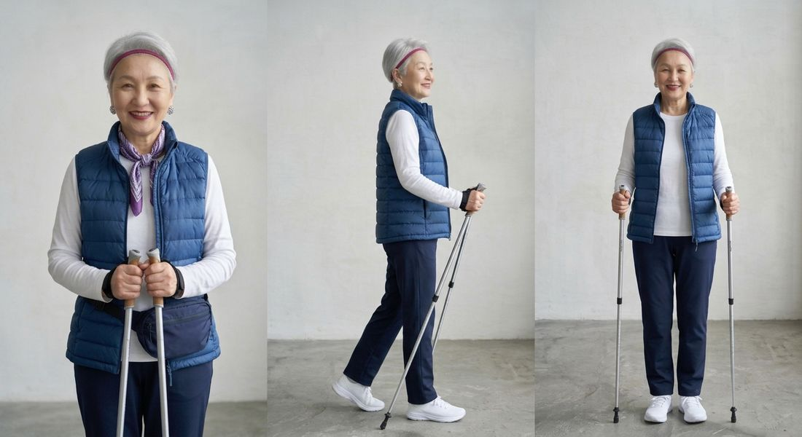
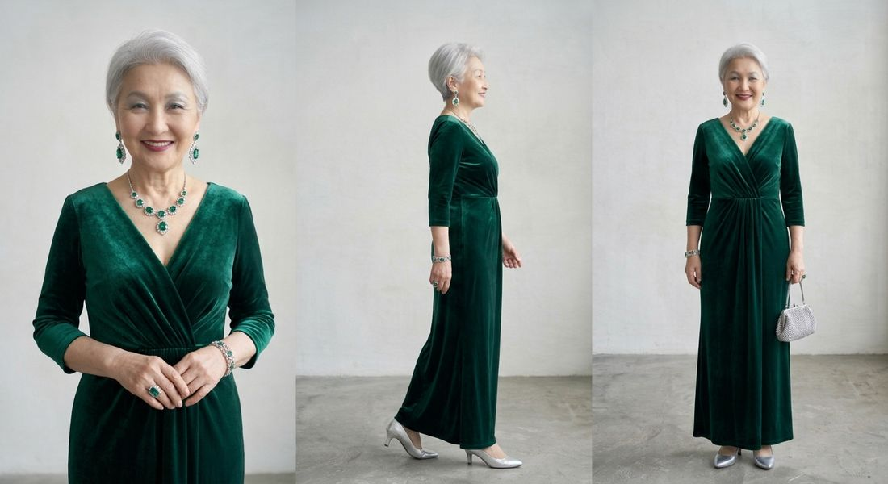
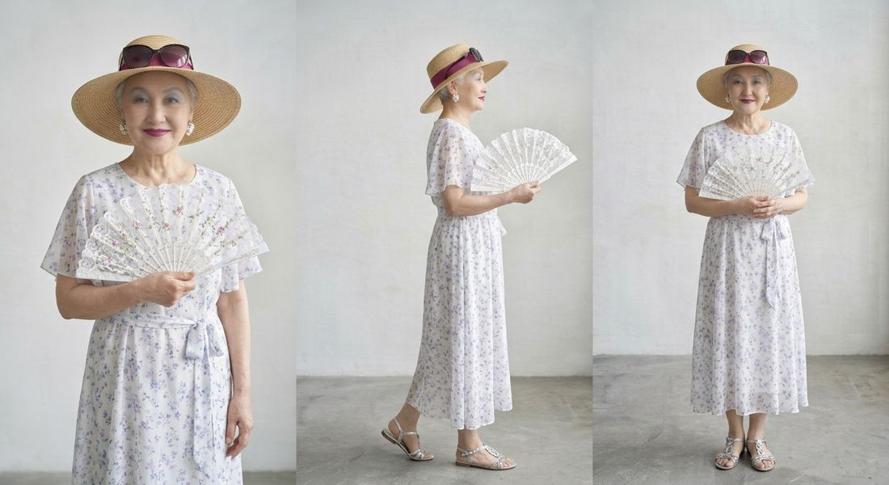
Бибигуль апа, 67: одна женщина — семь жизней
Как было: серо-бежевый джемпер «гасит» седину. Как стало: чистые холодные цвета и серебро.
Как было
Работа
Праздник
Выходной
Спорт
Торжество
Той
Лето

Slide 9
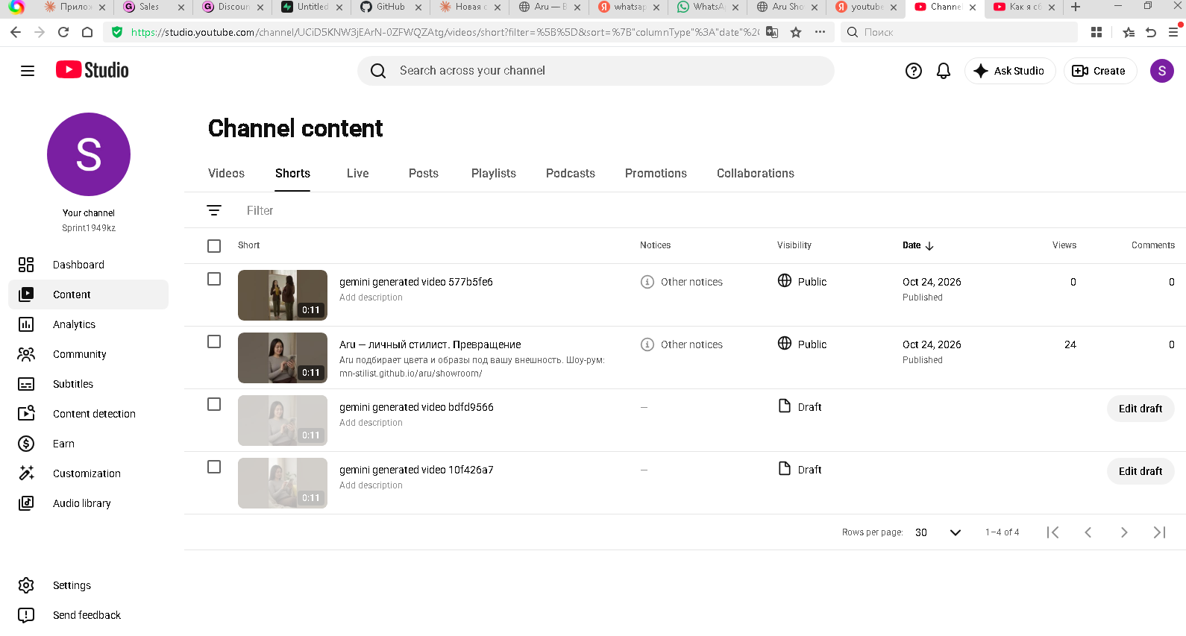
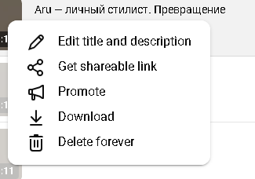
YouTube: как загрузить ролик
Канал @Sprint1949kz (переоформим позже). Shorts смотрят даже без рекламы.
1
youtube.com → справа вверху «+ Создавать» → «Загрузить видео»
2
Выбрать файл из 06_Продвижение, название и описание
3
«Это видео не для детей» → «Далее» → доступ
4
YouTube Studio → Content → Shorts: ролик в списке
5
У ролика «⋮» → «Get shareable link» → вставить ссылку в чат
6
Claude вставляет номер ролика → в шоу-руме кнопка «▶ Смотреть видео»

Slide 10



Навигация: как вернуться на обложку
Обложка — первый экран Aru: вход, «Вы вошли как…», кнопка «Шоу-рум».
Надпись «Aru» слева вверху
На любом экране внутри приложения — ведёт на обложку, аккаунт не закрывается
Профиль → «На обложку Aru»
Кружок с буквой справа вверху → первый пункт меню
Стрелка «←» на шаге «Фото лица»
Первый шаг разбора теперь тоже ведёт на обложку
В шоу-руме «← В приложение»
Тёмная кнопка слева вверху; шоу-рум открывается в той же вкладке
Телефон показывает старое?
Дописать к адресу ?v=2 (потом ?v=3…) — загрузится свежая версия
Компьютер показывает старое?
Ctrl + F5 — перезагрузка без памяти браузера

Slide 11
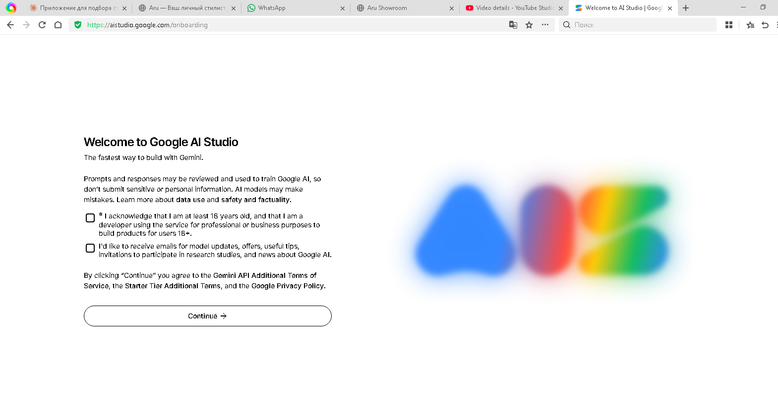
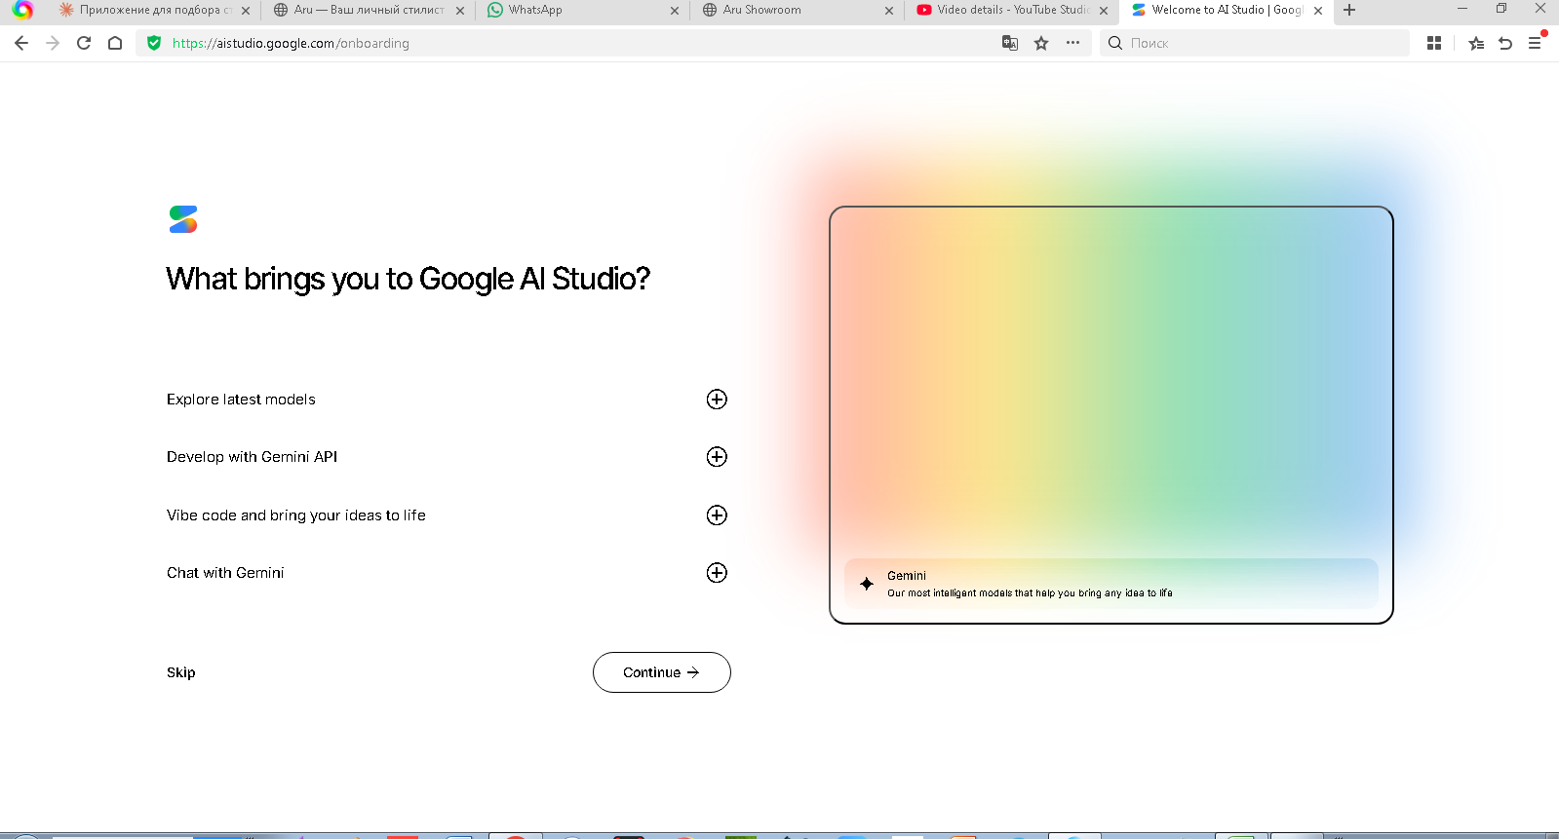
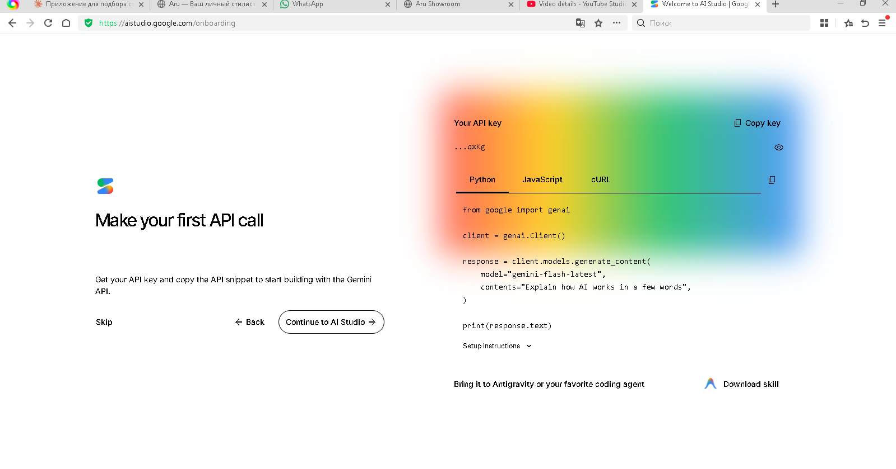
Ключ Gemini: зачем и как получили
Руками одна Бибигуль апа заняла полчаса. С ключом сервер делает это сам — за минуту, без Мурата.
1
aistudio.google.com — вход (оказался аккаунт karminsoft, PRO)
2
Галочка «I acknowledge… 18 years…» → Continue
3
«Develop with Gemini API» → Continue
4
Google сам создал ключ «…qxKg»
5
«Copy key» → сохранили в Word в 98_Секреты
Ключ не присылаем в чат и не кладём на GitHub. Только 98_Секреты и сервер.

Slide 12
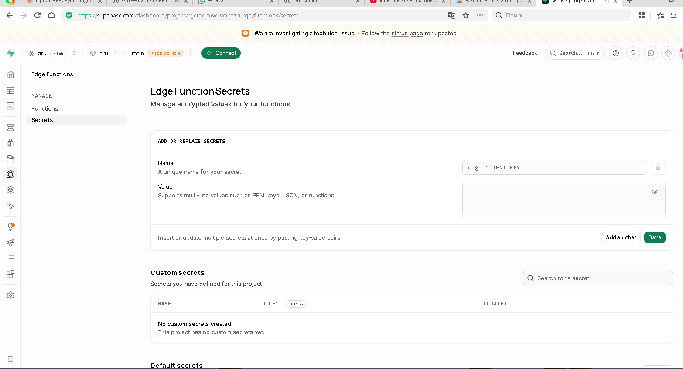
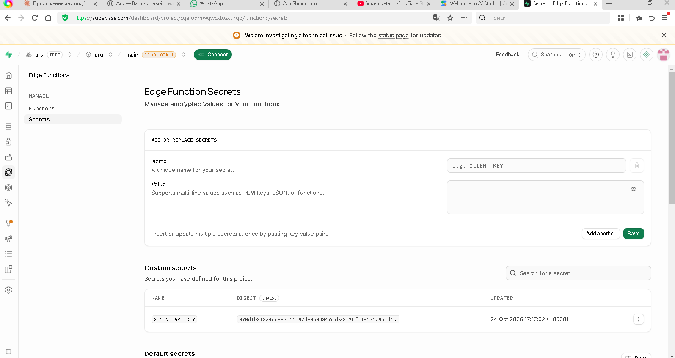
Ключ — в секреты сервера
Supabase → проект aru → Edge Functions → Secrets. Оттуда ключ берёт только наш сервер.
1
Открыть supabase.com/dashboard/project/cgefoqmwqwcxtozcurqo/functions/secrets
2
Name: GEMINI_API_KEY (латиницей, большими буквами)
3
Value: вставить ключ из Word («…qxKg»)
4
Save → в «Custom secrets» строка GEMINI_API_KEY
5
Claude проверил: сервер видит ключ, Google его принимает

Slide 13
Папка 98_Секреты: где храним ключи
Ключей много, запомнить нельзя — поэтому один документ, но в папке, которая никуда не уходит.
Правило папки
98_Секреты никогда не отправляется: ни в чат, ни в архив, ни на GitHub.
Почему: проект на GitHub публичный, архивы тоже. Ключ, попавший туда, может использовать кто угодно — за ваш счёт.
Файл «Aru_ключи_и_доступы (СЕКРЕТНО)»
Сервис: Google AI Studio (Gemini)
Аккаунт: karminsoft@gmail.com
Для чего: сервер Aru — разбор и примерки
На сервере: Supabase → aru → GEMINI_API_KEY
Посмотреть заново: aistudio.google.com/apikey
Дата: 24.10.2026
Ключ: …qxKg (полностью — только в файле)

Slide 14
Бесплатный и платный тариф Google
Первая проверка ключа: Google ответил «You exceeded your current quota» на попытку нарисовать картинку.
Бесплатный (сейчас)
Платный (предоплата)
Разбор фото, тексты
✅ да, с ограничениями
✅ да
Примерки (картинки)
❌ нет
✅ да, ~4 цента за штуку
Видео
❌ нет
✅ дорого: ~$1–3 за ролик*
Данные для обучения Google
⚠️ могут использовать
✅ не используются
Для живых клиенток
❌ нельзя
✅ можно
* оценка Claude, точные цены проверим перед подключением видео. Модели Google меняются: старая gemini-2.5-flash «новым пользователям недоступна» — берём свежие.

Slide 15
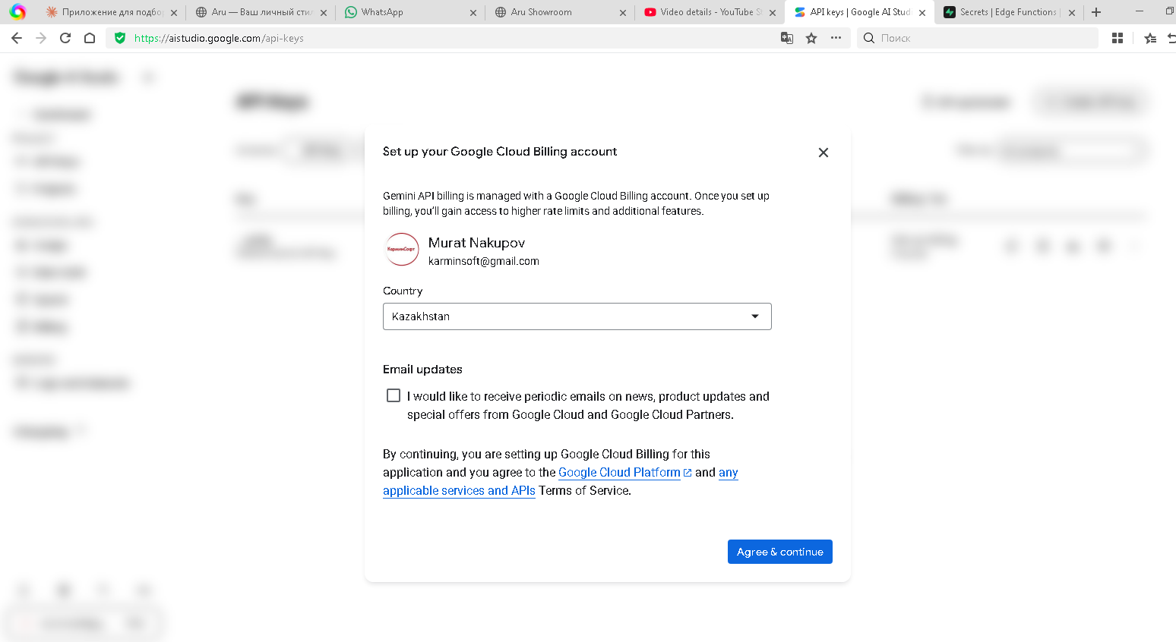
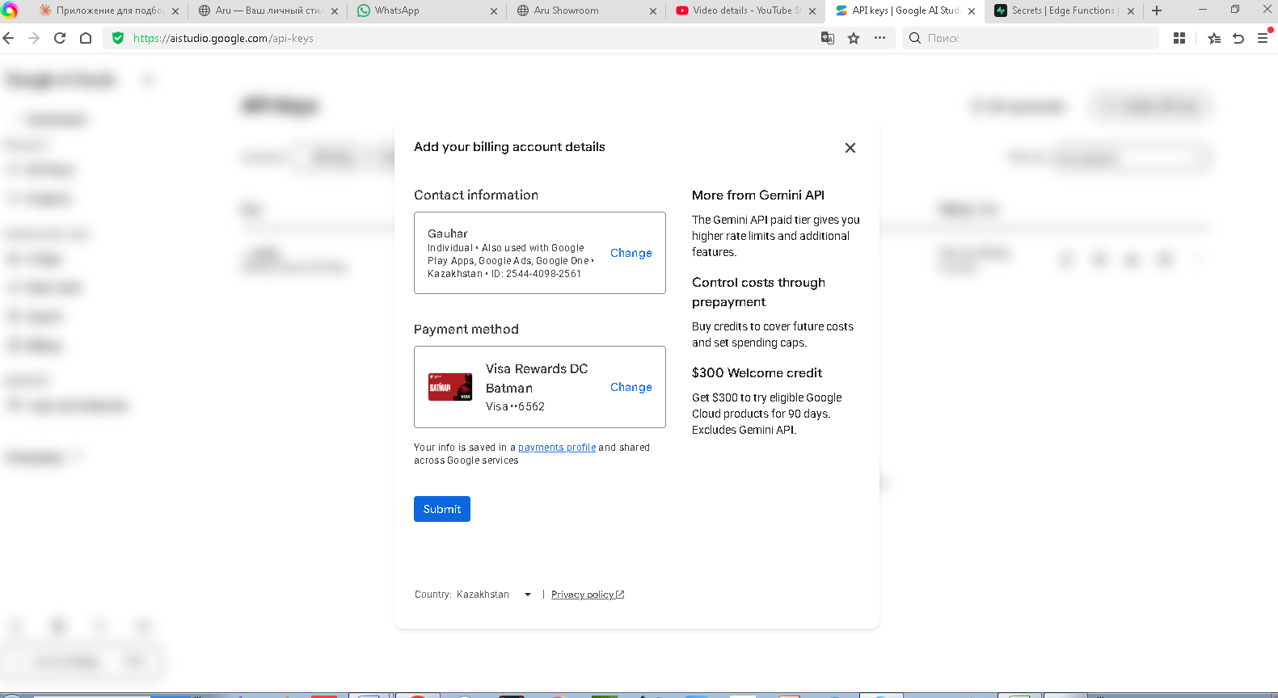
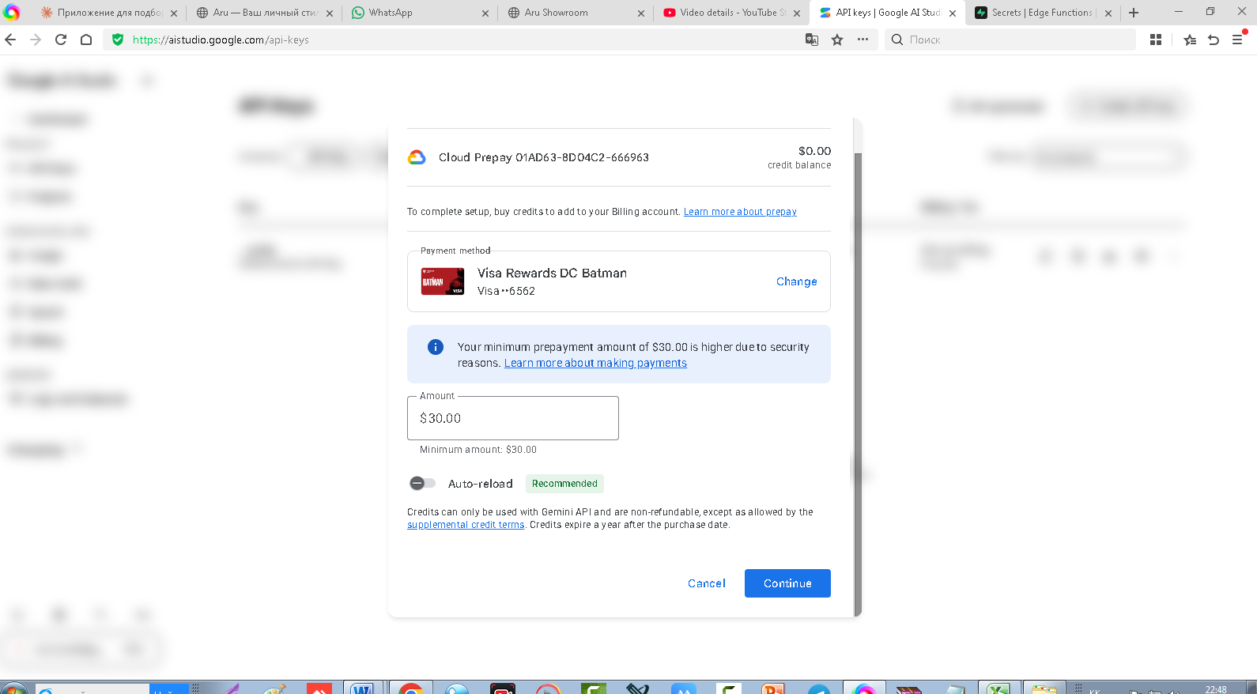
Оплата Google: предоплата $30 — отложили
Платёжный профиль уже был (карта Visa ··6562). Google просит минимум $30 вперёд.
1
API Keys → в строке ключа «Set up billing»
2
Окно Google Cloud Billing: страна Kazakhstan → «Agree & continue»
3
Контакт «Gauhar» (имя профиля — можно сменить в pay.google.com), карта ··6562
4
Предоплата $30, Auto-reload ВЫКЛЮЧЕН = надёжный потолок расходов
5
Денег на карте нет → «Cancel», ничего не списано
$30 ≈ 700 примерок. Первая же клиентка за $29 их окупает.

Slide 16
Первый настоящий разбор — бесплатно
Сервер отправил в Gemini исходное фото Бибигуль апа (серый джемпер) и через 3–8 секунд получил ответ.
Ответ Gemini
Цветотип: «Холодное лето» (вторая модель: «Мягкое лето»)
Подтон: холодный · Контраст: средний · Металл: серебро
Её цвета: пыльная роза, серо-голубой, дымчато-синий, лиловый, малиновый, жемчужно-серый
Избегать: оранжевый, горчичный, томатно-красный, чистый жёлтый
«Серебристая седина и холодный подтон при средне-низком контрасте»
Уверенность модели: 85%
Честно: суть совпала (холодная гамма, серебро), название сезона «гуляет». Защита: два прогона + анкета + показывать уверенный результат.

Slide 17
Что зависит от $30, а что — нет
Делаем без денег — сейчас
Ждёт $30 на счёте Google
Лендинг: кнопка «Купить» → Gumroad, текст про подписку
Настоящий разбор цветотипа в приложении
Хранение её фото и результатов на сервере
Настоящий PDF-паспорт стиля
Инструкции для клиенток: как оплатить, как пользоваться
Навигация и строгий дизайн
Шоу-рум и ролики (примерки руками в Gemini PRO)
Автоматические примерки «как стало» на её фото
Живые тестеры — племянница и другие
Позже: видео по запросу (отдельно посчитаем)
Как подключить: aistudio.google.com/apikey → «Set up billing» → $30, Auto-reload выключен → Continue.

Slide 18
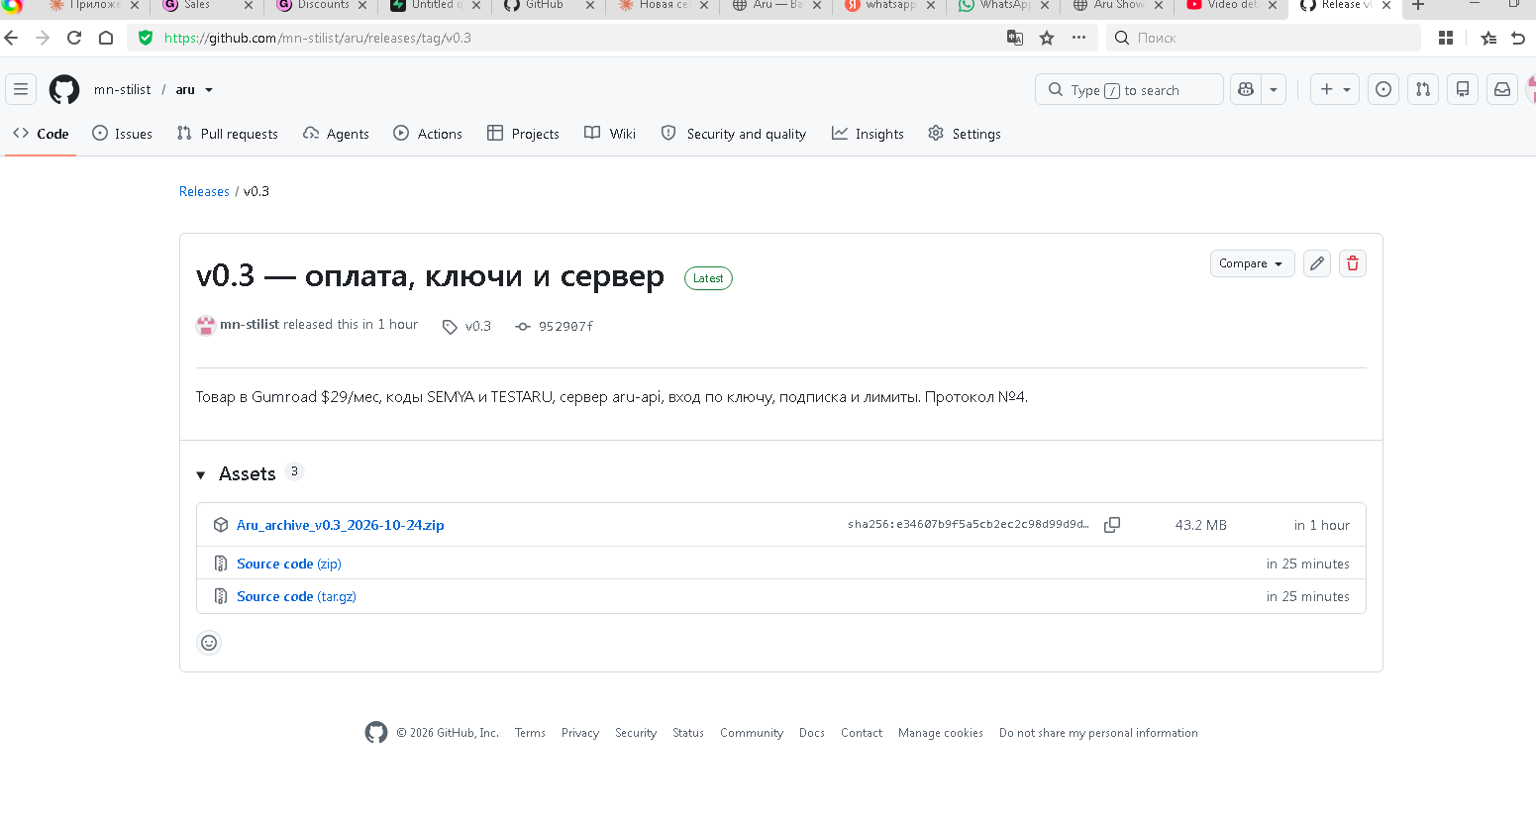
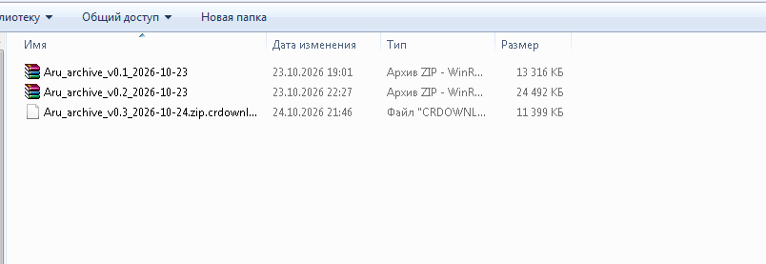
Release v0.3 и урок про большие файлы
Архив 45 МБ трижды «зависал» — разобрались.
1
github.com/mn-stilist/aru → справа «Releases» → «Draft a new release»
2
«Tag: Select tag» → v0.3 → «Create new tag», название, описание
3
Файл «…zip.crdownload» = недокачанный; удалить нельзя, пока браузер держит
4
Ctrl + J → у загрузки «Отмена» → удалить → скачать заново
5
Перетащить архив на «Attach binaries…» → «Publish release»
Если большой файл не качается — Claude режет архив на части по 15 МБ.

Slide 19


Карта папок на компьютере
M:\ __ 0000 __ ARU ЛИЧНЫЙ СТИЛИСТ — добавилась 98_Секреты.
00_Входящие
всё новое; разбираем в конце этапа
01_Протоколы
протоколы 01–05
02_Архивы
Aru_archive_v0.1 … v0.3 (zip)
03_Документы
описания, путеводитель
04_Демо-клиентки
Айгерим, Елена, Бибигуль (Исходник, Примерки)
05_Gumroad
памятка настроек + журнал тест-покупок
06_Продвижение
видео Gemini и ролики
07_Сервер
тексты для Supabase
98_Секреты
НОВАЯ: ключи и пароли — никуда не отправляется
99_Старое
устаревшие версии

Slide 20






Уроки этапа
2–3 шага за раз
Сервисы «выбивают» — короткие порции легче не потерять
Где кнопка — по экрану
«Справа вверху, рядом с…», никогда «как в прошлый раз»
Одна вкладка — один сервис
Закрываем вкладку, как только шаг там закончен
Ключи — в 98_Секреты
Записываем сразу: сервис, аккаунт, для чего, где лежит
Проверять аккаунт Google
Ключ оказался на karminsoft, а не на sprintkz5 — смотреть внизу слева
Предоплата = потолок
Auto-reload выключен — больше положенного не спишут

Slide 21
Дорожная карта: что дальше
1
Лендинг
кнопка «Купить» → Gumroad, «$29 в месяц» вместо «одна оплата»
2
Разбор в приложении
её настоящий цветотип вместо Айгерим + защита от разброса
3
Хранение
её фото и результаты на сервере — видны в любой момент
4
PDF-паспорт
из её настоящих данных — скачать и распечатать
5
Инструкции
для клиенток: как оплатить, как пользоваться (PDF + короткое видео)
6
Дизайн
навигация и строгий, спокойный стиль — выбор из 2–3 вариантов
7
$30 → примерки
автоматическое «переодень меня», затем живые тестеры
8
Видео
последним, после расчёта цены

